Slide 1
Вопросы преемственности. Работа с родителями.
Цинн О.А.,
МБОУ «Гимназия № 8»

Slide 2
Подготовка к школьной жизни
Школьная жизнь

Slide 4
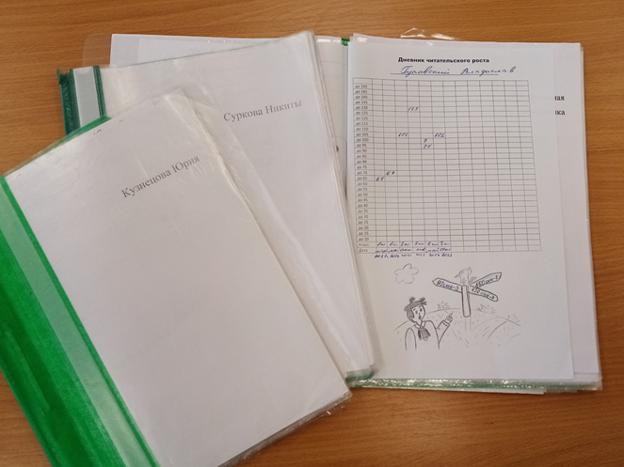
Формы работы с родителями
Воспитатель
Учитель
Ежедневные индивидуальные беседы
Связь через бумажные и электронные дневники
Учебная часть портфолио
Краткие индивидуальные письменные заметки к родительским собраниям
Индивидуальные беседы по договоренности

Slide 5
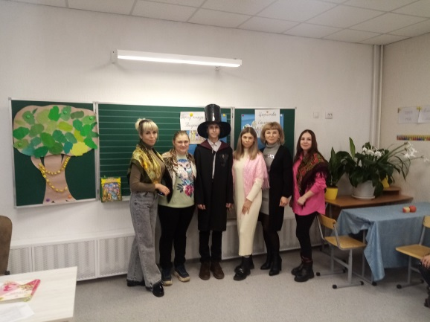
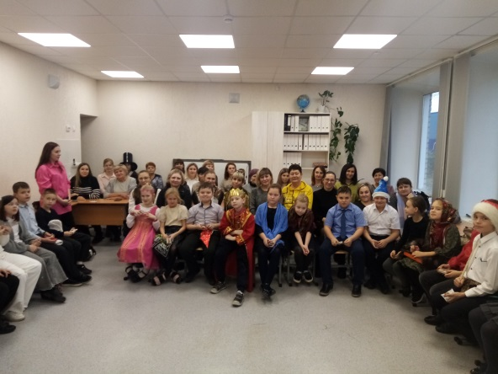
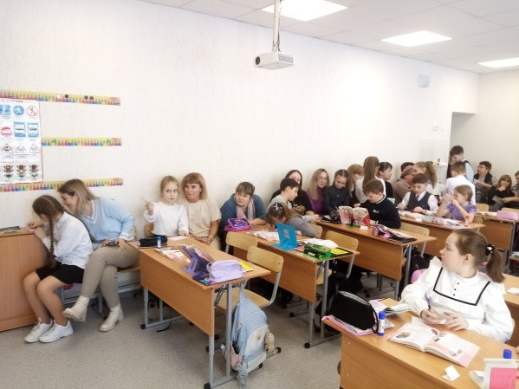
Формы работы с родителями
Воспитатель
Учитель
Календарные праздники
Тематические встречи

Slide 6
Формы работы с родителями
Родительские чтения

Slide 7
Единое воспитательное поле

Slide 8
Спасибо за внимание!

